Slide 1
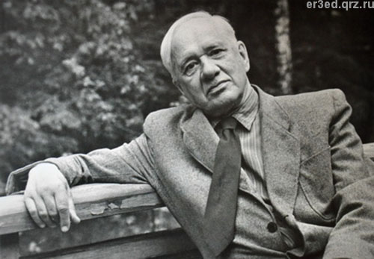
Проект по ознакомлению с творчеством К.И.Чуковского
Тема: «Сказки К.И. Чуковского»

Slide 2
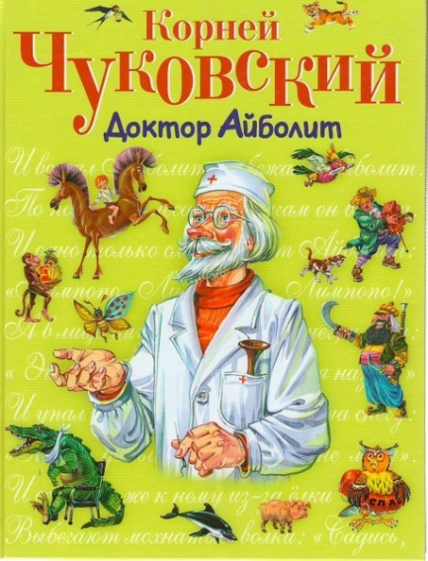
Участники проекта :дети от 3 до 4 лет
Студент III курса
Ибрагимова Р.М.
АВТОР ПРОЕКТА:

Slide 3
Актуальность
«Талант у Чуковского неиссякаемый, умный,
блистательный, весёлый, праздничный» И. Андроников
Дошкольное детство - очень важный этап в воспитании внимательного, чуткого читателя, любящего книгу, которая помогает ему познавать окружающий мир и себя в нём, формировать нравственные чувства и оценки, развивать восприятие художественного слова.
Любой дошкольник является читателем, даже если он не умеет читать, а только слушает чтение взрослых. Но он выбирает, что будет слушать, он воспринимает то, что слышит, а слышит то, что ему интересно.
Детство. Самые яркие страницы жизни. Самые первые шаги в огромный, красочный мир радости и счастья. И конечно волшебники, которые дарят нам этот мир восторгов, восхищений, удивлений.
Один из таких волшебников — Корней Иванович Чуковский.

Slide 4
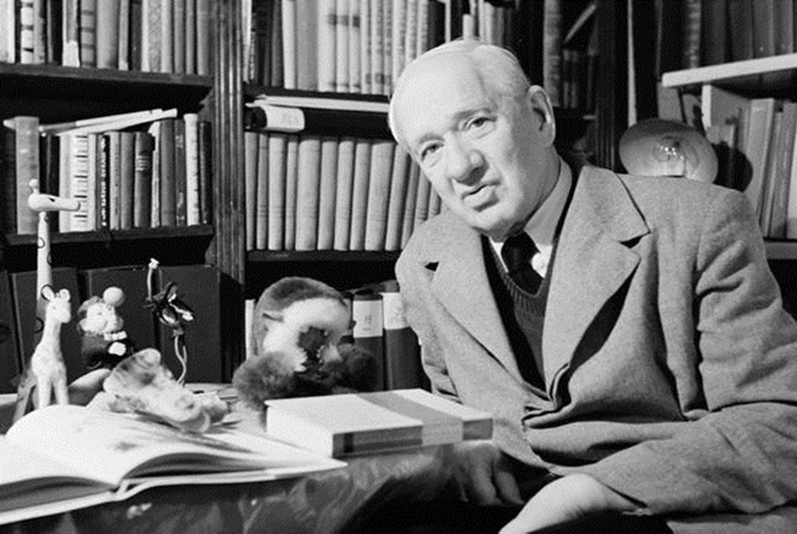
Цель проекта
Развитие свободной творческой личности ребенка, формирование устойчивого интереса к чтению и художественной литературе через знакомство с произведениями К.Чуковского.

Slide 5
Задачи
Познакомить детей с творчеством К.Чуковского и со сказками : «Доктор Айболит», «Федорино горе», «Цыплёнок», «Мойдодыр», «Телефон», «Муха-Цокотуха»
Формировать у детей эмоционально-образное восприятие произведений через художественное описание образов;
Посредством произведений К.И.Чуковского способствовать воспитанию у детей добрых чувств, интереса и любви к животным, сочувствия к попавшим в беду;
Учить договариваться, делиться, помогать, оказывать поддержку в работе, проявлять интерес к выполненному заданию;
Расширять представления родителей о детской литературе;
Приобщить родителей к семейному чтению литературных произведений

Slide 6
Тип проекта
Краткосрочный .
Групповой.
Познавательно- творческий.

Slide 7
Этапы проекта:
этапы | Мероприятия | Ответственные
Подготовительный. | -Подбор и изучение методической литературы по теме проекта. -Составления плана работ над проектом Обсуждение с родителями совместных действий по реализации проекта. -Подбор наглядного и дидактического материала. Анкетирование родителей « Семейное чтение и его роль в жизни дошкольника» Беседа с родителями на тему «Проект» ( помощь, сотрудничество, участие в мероприятиях проводимых в группе) | воспитатель

Slide 8
Основной этап:
Работа с детьми
Мероприятия | Цели и задачи
ООД О.О.Познание «Добрый дедушка Корней» Рассматривание книг, иллюстраций по произведениям К.И.Чуковского Чтение сказок К.И.Чуковского: «Телефон»,«Муха-Цокотуха», «Доктор Айболит», «Федорино горе» Подвижные игры: «Каравай» («Муха-цокотуха»)«По ровненькой дорожке» («Федорино горе») О.О. Художественное творчество (лепка)«Муха, Муха-Цокотуха, Позолоченное брюхо!» Д/ игра«Бусы для Федоры» С/р игра«Больница»По сказке «Доктор Айболит.» | Познакомить детей с творчеством К.И. Чуковского Развивать у детей интерес к книгам. Учить детей эмоционально воспринимать содержание сказки; упражнять в подборе слов к заданному слову, пополнять словарь эмоционально-оценочной лексикой; учить находить средства выражения образа в мимике, жестах, интонациях. Способствовать реализации потребности детей в двигательной активности, развивать физические качества, творчество в изображении героев сказок. Учить лепить выразительные образы живых существ по мотивам стихотворения К.И.Чуковского. Разнообразить и обогатить способ лепки на основе цилиндра: раскатывать прямыми движениями ладоней длинные столбики, видоизменять форму – изгибать, закручивать, дополнять мелкими деталями – прикреплять глаза из бусин, пуговиц и т.д. Развивать наглядно – образное мышление, творческое воображение. Учить выявлять закономерности в расположении фигур. Учить детей уходу за больными и пользованию медицинскими инструментами, воспитывать в детях внимательность, чуткость, расширять словарный запас: «больница», «больной», «лечение», «лекарства», «температура».

Slide 9
Мероприятия | Цели и задачи
Д/ игра«Всё наоборот» О.О. Коммуникация«Цыплёнок» По сказке по К.Чуковского "Цыплёнок« Беседа «Надо, надо умываться по утрам и вечерам!» О.О. Худож. творчество (аппликация)«Подарок для Федоры» С/ игра«Угощенье»По сказке "Муха – Цокотуха". Слов/игра«Доскажи словечко» Беседа «Любимый герой из сказок Чуковского» О.О. Художественное творчество (рисование) «Развесёлые цыплята»По сказке по К.Чуковского "Цыплёнок" | Учить подбирать к словам-определениям слова с противоположным значением. Учить детей правильно отвечать на вопросы, воспроизводить содержание сказки по вопросам. Закрепить правильность произношения звука [К], учить отчётливо и внятно произносить слова с этими звуками. Формировать культурно-гигиенические навыки. Учить детей располагать узор в центре и по краю круга; составлять изображение из деталей. Закреплять умение пользоваться клеем, кистью и салфеткой. Воспитывать самостоятельность стремление сделать подарок. Продолжать обогащать содержание игр. Способствовать объединению детей для совместных игр. Развивать фонематический слух, внимание, память. Учить составлять короткий описательный рассказ о героях сказок Чуковского Продолжать формировать интерес к изобразительному искусству. Познакомить детей с нетрадиционными приемами рисования (с использованием ватной палочки). Закреплять умение аккуратно закрашивать изображение, не выходя за контур. Воспитывать эстетические чувства.

Slide 10
Работа с родителями
Мероприятия | Цели и задачи
Консультация «Сказочный мир К. И. Чуковского» Акция «Подарите книгу группе» Оформление центра книги, посвящённого творчеству К.И.Чуковского. Выставка рисунков по сказкам К.И.Чуковского Литературная гостиная «В мире сказок К.И. Чуковского» | Познакомить родителей с жизнью и творчеством К.И. Чуковского Пополнить библиотеку группы книгами К.И.Чуковского. продолжать формировать у родителей и детей желание принимать участие в проведении мероприятий в группе Создать условия по реализации проекта. Развивать интерес к книгам. Передавать в рисунке эпизоды понравившихся произведений. Развивать воображение, творческую активность. Прививать любовь к семейному чтению

Slide 11
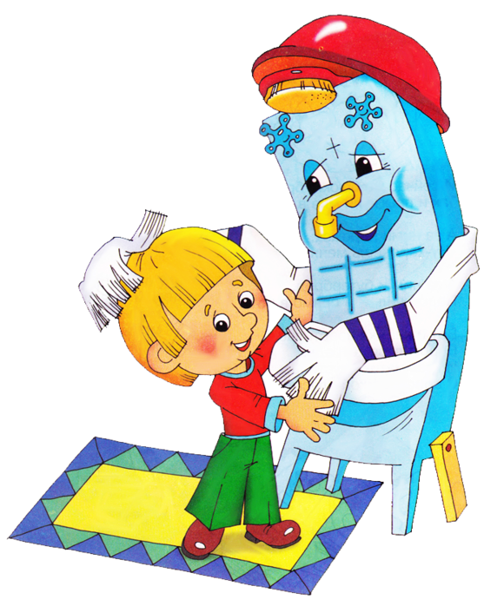
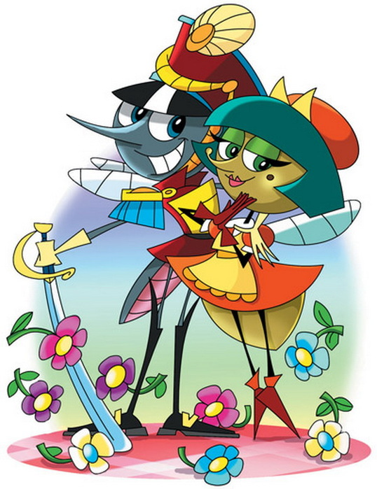
3 этап Заключительный
Мероприятия | Цели и задачи
Составление презентации к проекту | Объединить все материалы по проекту в единое целое
Результаты
В группе созданы необходимые условия по ознакомлению детей с творчеством К.И. Чуковского:
Создана библиотека произведений К.И. Чуковского;
Оформлен альбом рисунков по произведениям К.И. Чуковского.
Собрана папка с иллюстрациями к сказкам Чуковского

Slide 12
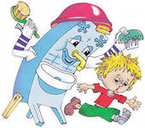
Вывод
Сказки “дедушки Корнея” входят в жизнь ребенка как добрые, веселые, а иногда и насмешливые друзья. Сказки смеются и плачут вместе с ним. И вместе с ним растут, открывая ребенку громадный мир вещей и звуков, красок и света, мир человеческих чувств и размышлений. Сказки Чуковского не только радуют, но и учат: «Мойдодыр» - аккуратности и опрятности; «Федорино горе» - бережному обращению с посудой, порядку; «Айболит» - быть добрыми, заботиться о других; «Муха-Цокотуха» - смелости, уметь помогать другим.

Slide 13
ПОДВЕДЕНИЕ ИТОГОВ ПРОЕКТА
Осмысливая результаты проекта, мы пришли к выводу, что данная форма работы очень эффективна в воспитании у детей интереса к чтению, развитию у них познавательного интереса, эмоционально-волевой сферы и личностных черт ребенка. Это еще и замечательная возможность для родителей объективно оценить возможности своих детей , сотрудничать с ними как с равноправными партнерами. Работа над проектом детям очень понравилась, принесла много радости , дала новые знания. Дети высказали пожелания узнать о творчестве других детских писателей , поэтому работа над проектами будет продолжена.

Slide 14
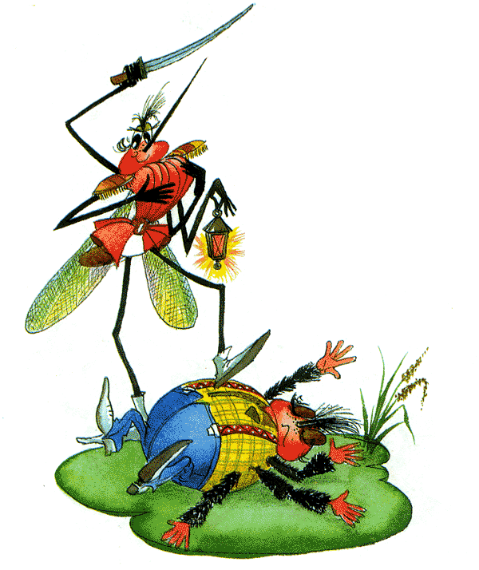
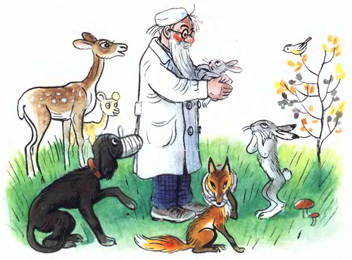
Спасибо за внимание!

